Slide 1
成都东大明宇豪雅饭店简介

Slide 2
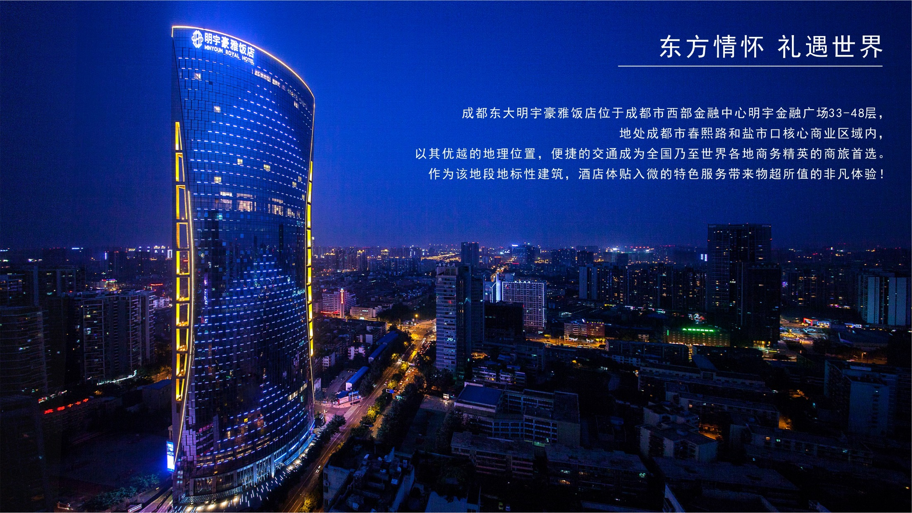

Slide 3
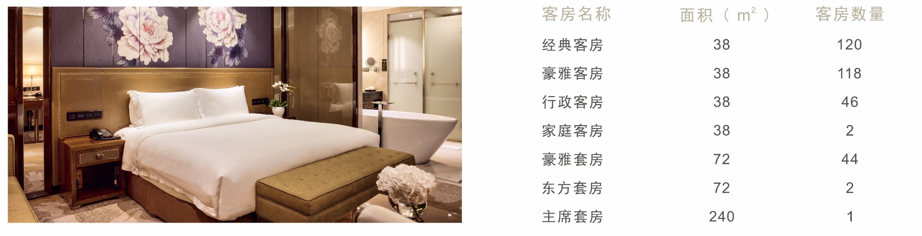
客房
成都东大明宇豪雅饭店拥有333间豪华舒适的现代化客房。宽敞客房为每位商务及休闲旅者提供精致多样的入住体验。客房位于35-47楼，透过每个房间的全景落地玻璃窗，可尽情饱览城市美景。

Slide 4
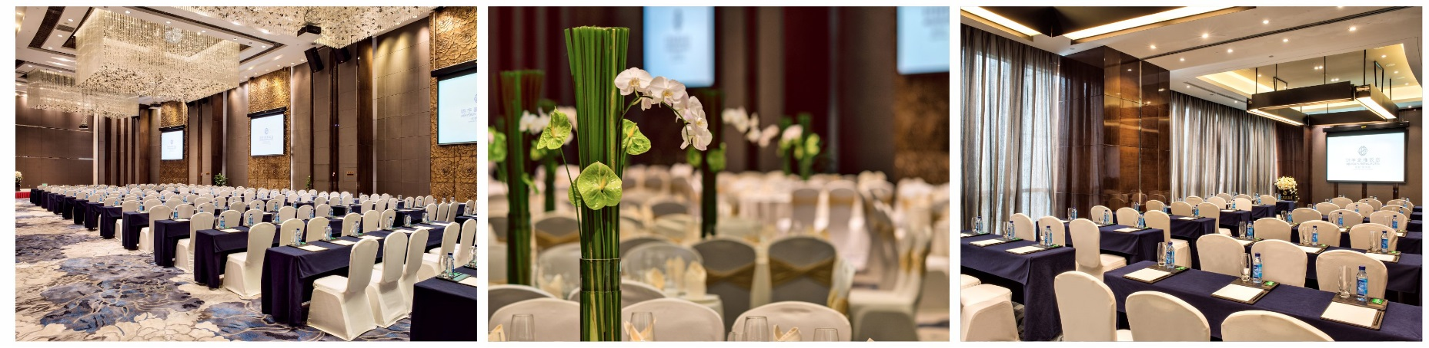
会议及宴会
饭店提供多元化的会议场地，十个不同大小的多功能会议厅，以及可容纳1000人、面积达950平方米的大宴会厅，配以各种先进完善的高科技影音设备，超大落地窗带来充足明亮的自然采光，至尊奢华的室内装饰带来绝妙的会议宴会体验。

Slide 5
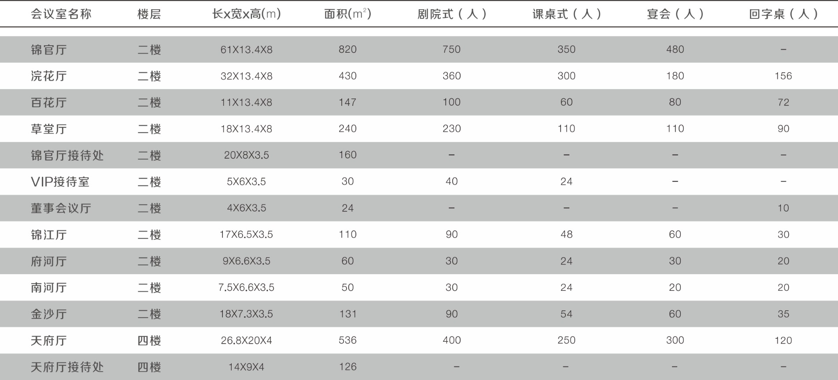
宴会场地信息

Slide 6
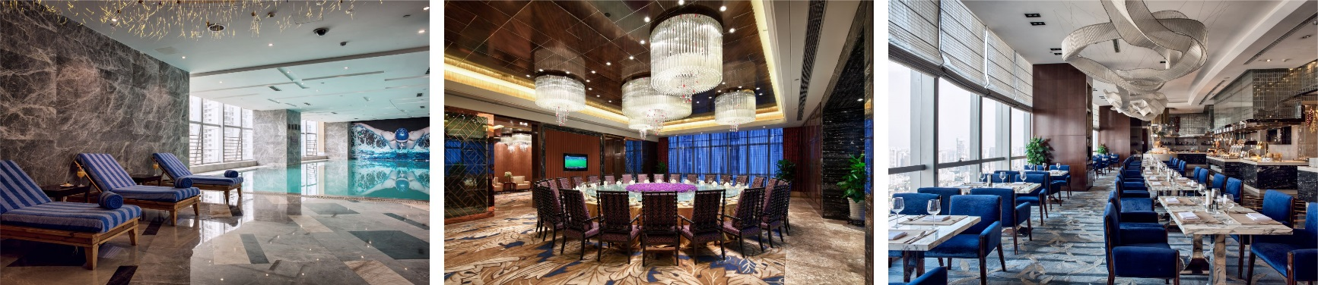
餐饮
饭店餐饮多元化：汇景全日制餐厅提供地中海、东南亚特色菜系。怡品堂中餐厅带来高品质的创意川菜和传统粤菜，倾情呈现“源自家常，品质卓然”的珍馐美食。珍鲜坊火锅餐厅以四川特色火锅和时尚元素养身汤锅为主打特色，均采用每人每位一次性锅底，鲜香麻辣、醇正滋补。天域大堂吧提供时尚流行饮品及味道精致的特色小食。风格迥异的美食带来别致的味蕾体验。
休闲
精选多种“慢生活”方式，在健身中心让压力和烦恼随着汗水挥洒蒸发；室内恒温游泳池让躯体拥有流水般的线条，让思路如池水般清晰。

